Slide 1
메뉴 구조도
로그인
마켓
상품
상품상세조회
장바구니
주문내역
신규상품주문
정보
사용매뉴얼
비밀번호변경
관리자
주문관리
사용자관리
로그인로그
요청로그
AI로그

Slide 2
구매 프로세스
상품 목록 조회
market/item/list
상품 상세 조회
market/item/detail
장바구니
market/basket
구매요청(.do)
주문내역
물품구입 -> 배송 -> 입금
장바구니
market/basket
신규상품주문
market/item/new
로그인 프로세스
로그인 요청
login.vue
로그인 처리
UserService.java
사용자 정보 저장
user.js
사용자 정보 검증
AccessToken, RefreshToken 생성
HttpOnly Cookie
생성
RefreshToken
DB 저장
사용자 정보,
HttpOnly Cookie 반환

Slide 3
요청 검증 프로세스
요청 발생
*.vue
토큰 유효성 검증
JwtAuthFilter.java
토큰이 유효한 경우
요청 결과 반환
Access 토큰 만료된 경우
Error Code(401) 반환
토큰 재발급 요청
axios.js
토큰 검증 및 재발급
AuthController.java
원본 요청 재실행
axios.js
화면 이동 검증 프로세스
요청 발생
auth.ts
/api/auth/check
토큰 유효성 검증
JwtAuthFilter.java
토큰이 유효한 경우
권한 검증
AuthControlle.java
권한 값 반환
Access 토큰 만료된 경우
Error Code(401) 반환
토큰 재발급 요청
axios.js
토큰 검증 및 재발급
AuthController.java
원본 요청 재실행
axios.js
토큰 유효성 검증
JwtAuthFilter.java

Slide 4
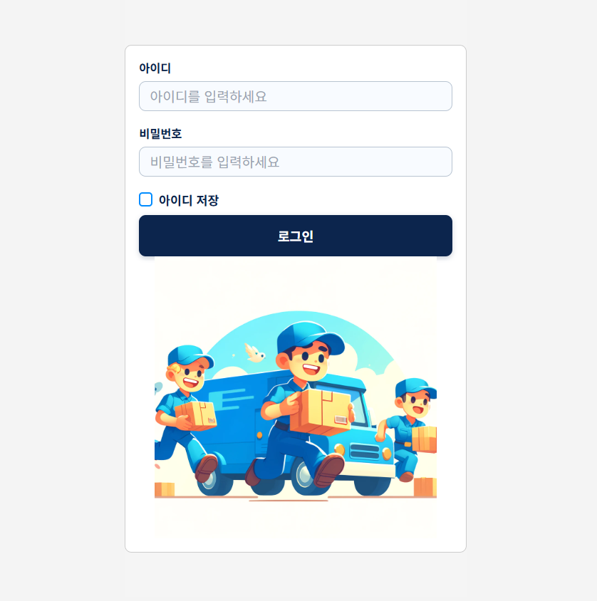
1
쿠키를 이용해 클라이언트에 아이디 저장
로그인
2
로그인 버튼
1
2

Slide 5
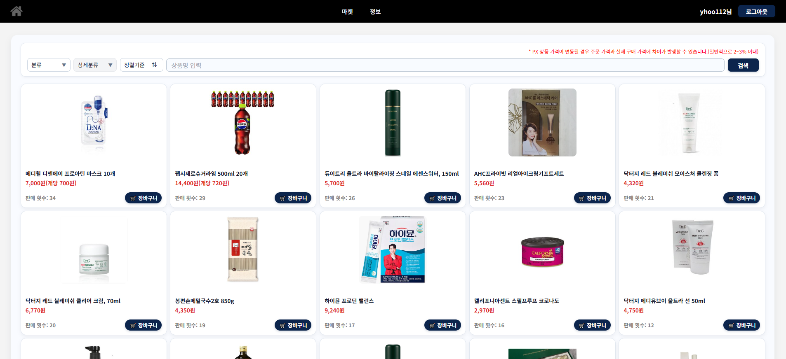
마켓 - 상품
1
2
3
1
검색(분류 / 상세분류 / 정렬기준 / 상품명)
2
상품정보(이미지 / 상품명 / 가격 / 판매 횟수)
* 이미지를 클릭하면 상품 상세조회 메뉴로 이동
3
장바구니 버튼
* 클릭하면 해당 상품을 장바구니에 추가

Slide 6
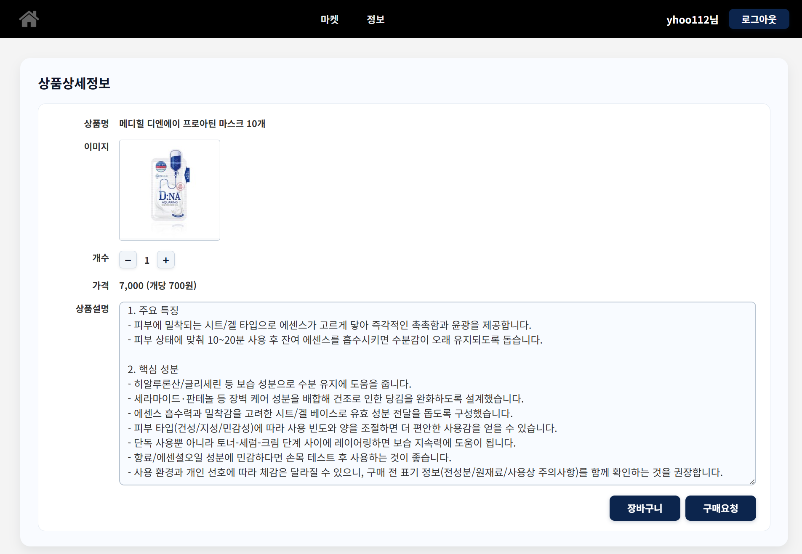
1
상품정보(상품명 / 이미지 / 개수 / 가격 / 상품설명)
마켓 – 상품 - 상품상세조회
2
장바구니 버튼
* 클릭하면 해당 상품을 장바구니에 추가
3
구매요청 버튼
* 클릭하면 해당 상품을 주문내역에 추가
1
2
3

Slide 7
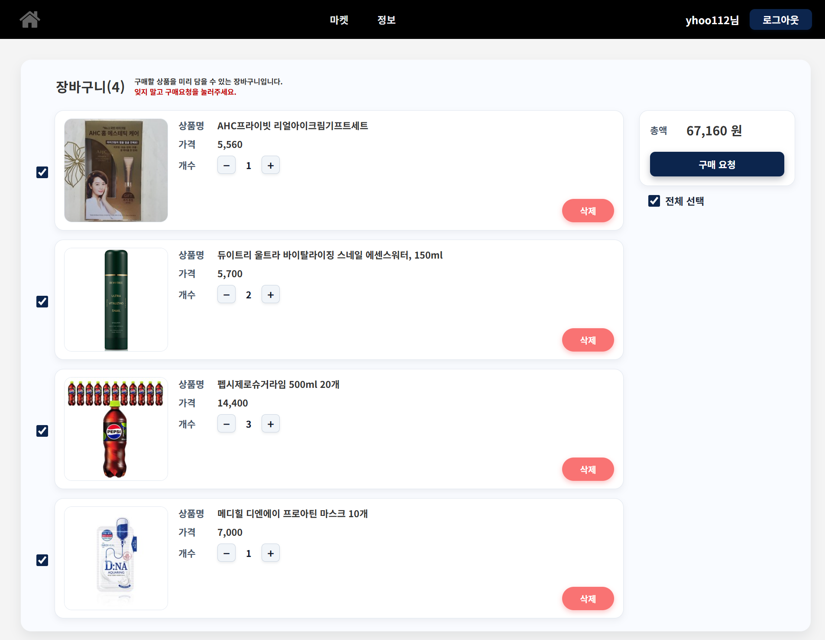
1
상품정보(이미지 / 상품명 / 가격 / 개수)
마켓 – 장바구니
2
체크박스
* 체크된 상품만 총액 계산 및 구매 요청
3
구매요청 버튼
* 클릭하면 체크된 상품을 주문내역에 추가
4
삭제 버튼
* 클릭하면 장바구니에서 삭제
1
2
3
4

Slide 8
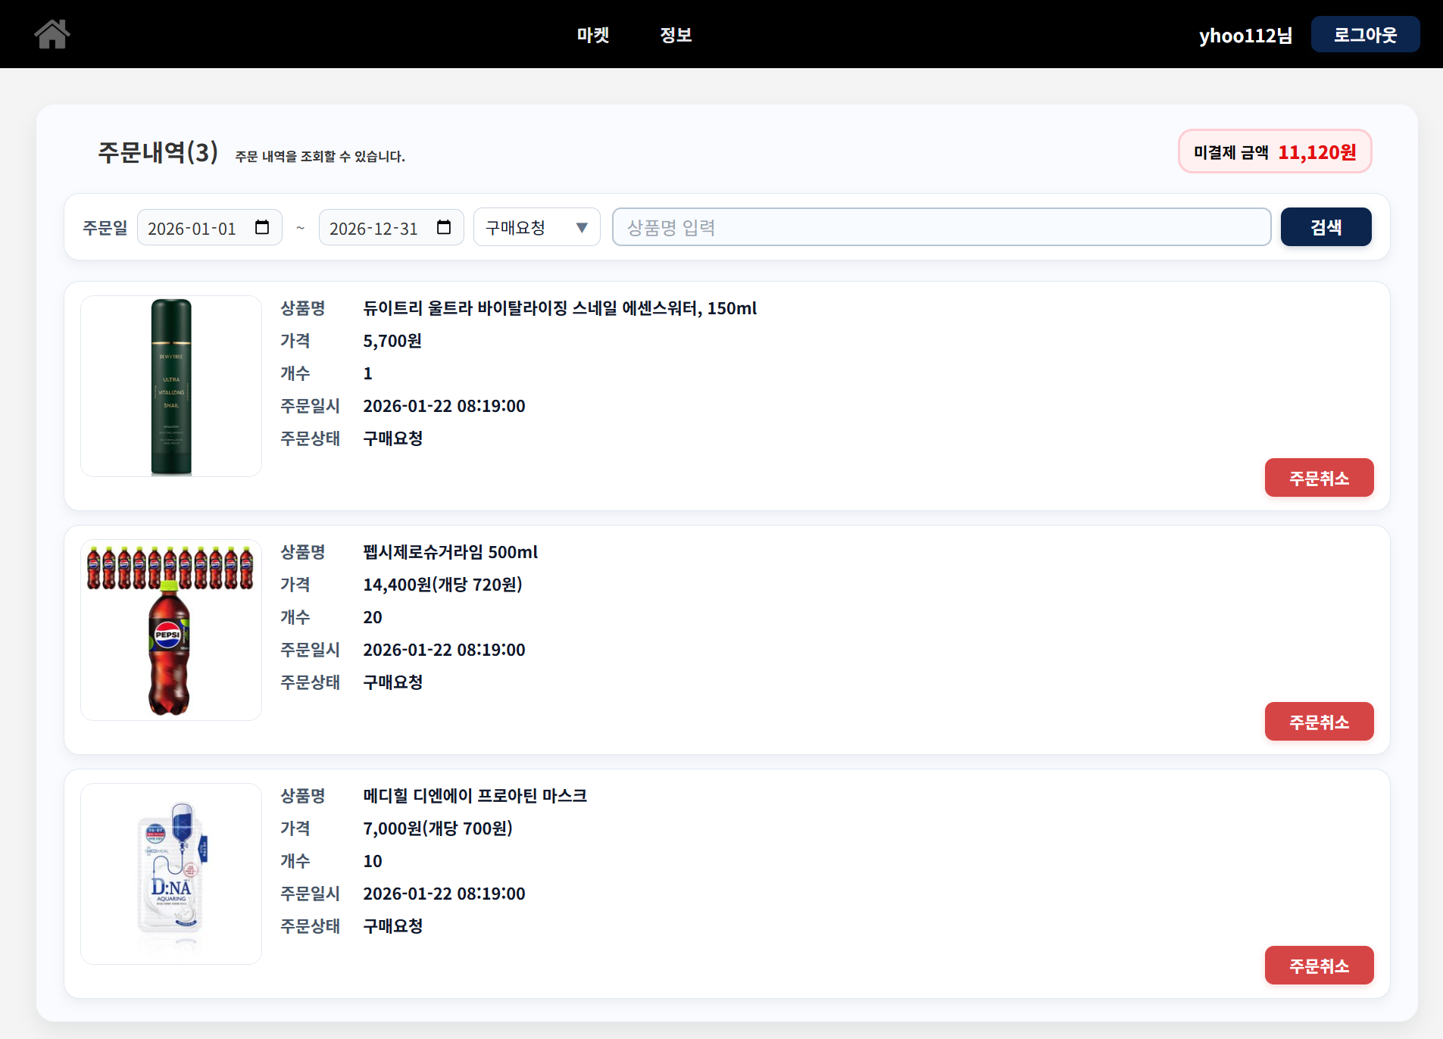
1
검색(분류 / 주문상태 / 상품명)
마켓 – 주문내역
2
상품정보(이미지 / 상품명 / 가격 / 개수 / 주문일시 / 주문상태)
3
주문취소 버튼
* 클릭하면 주문취소
1
2
3

Slide 9
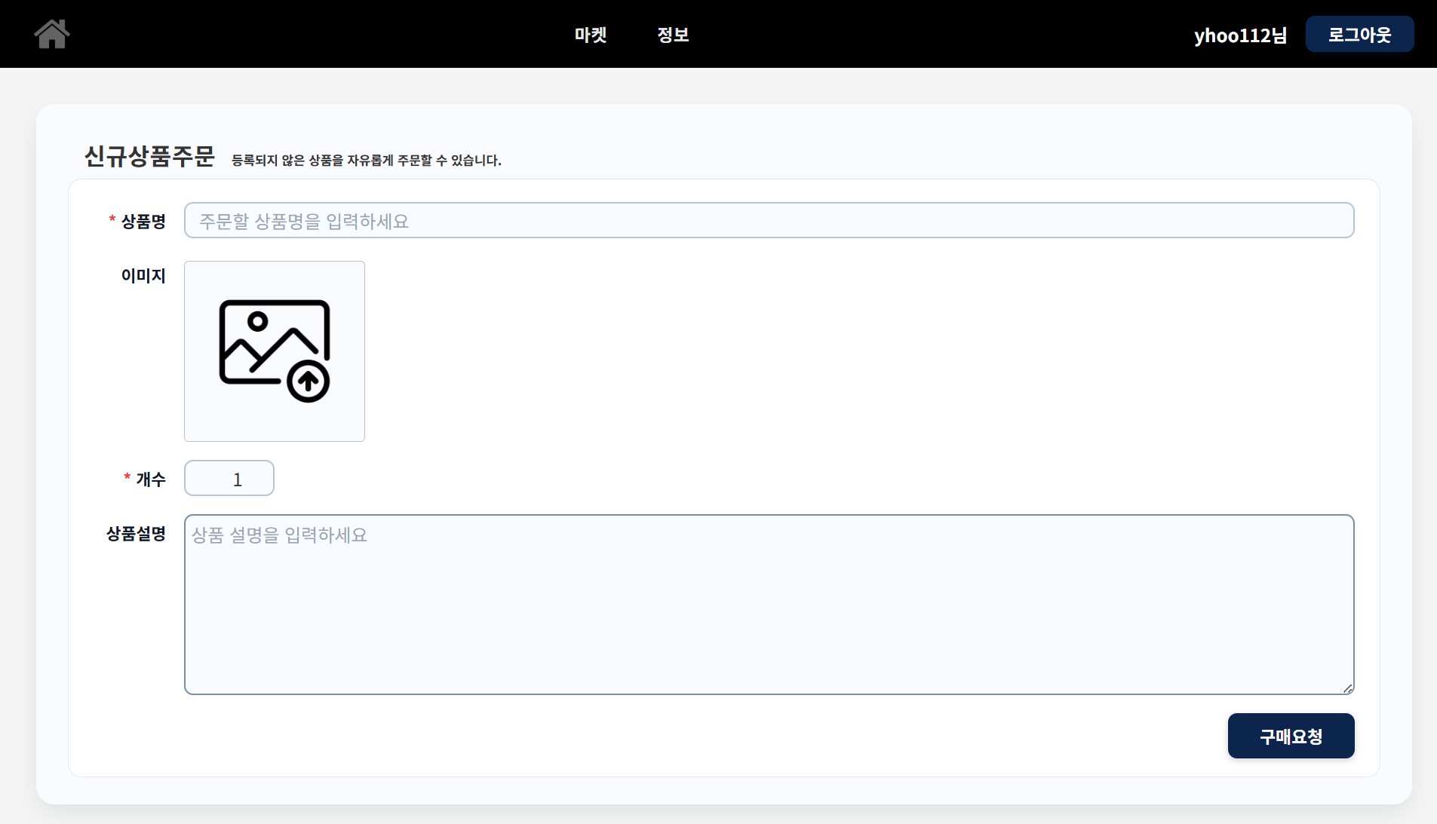
1
상품 정보 입력(상품명 / 이미지 / 개수 / 상품설명)
마켓 – 신규상품주문
2
이미지
* 클릭하여 이미지 첨부
3
구매요청 버튼
* 클릭하면 상품을 주문내역에 추가
1
2
3

Slide 10
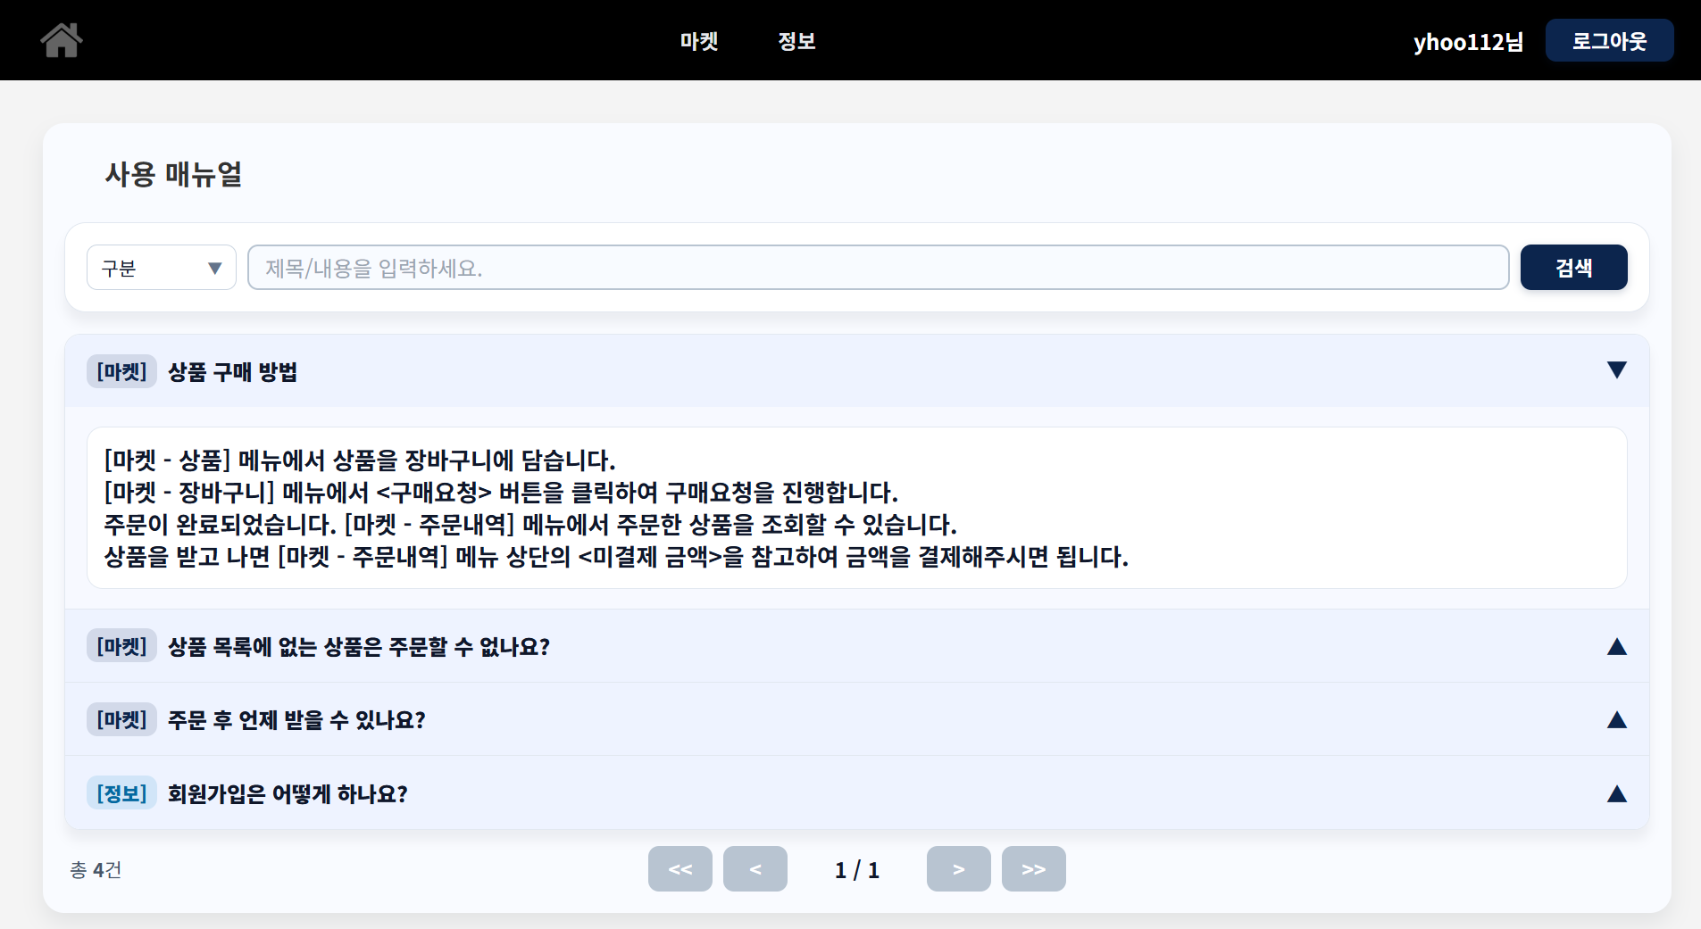
1
검색(구분 / 제목 / 내용)
정보 – 사용매뉴얼
2
매뉴얼 정보(구분 / 제목 / 내용)
1
2

Slide 11
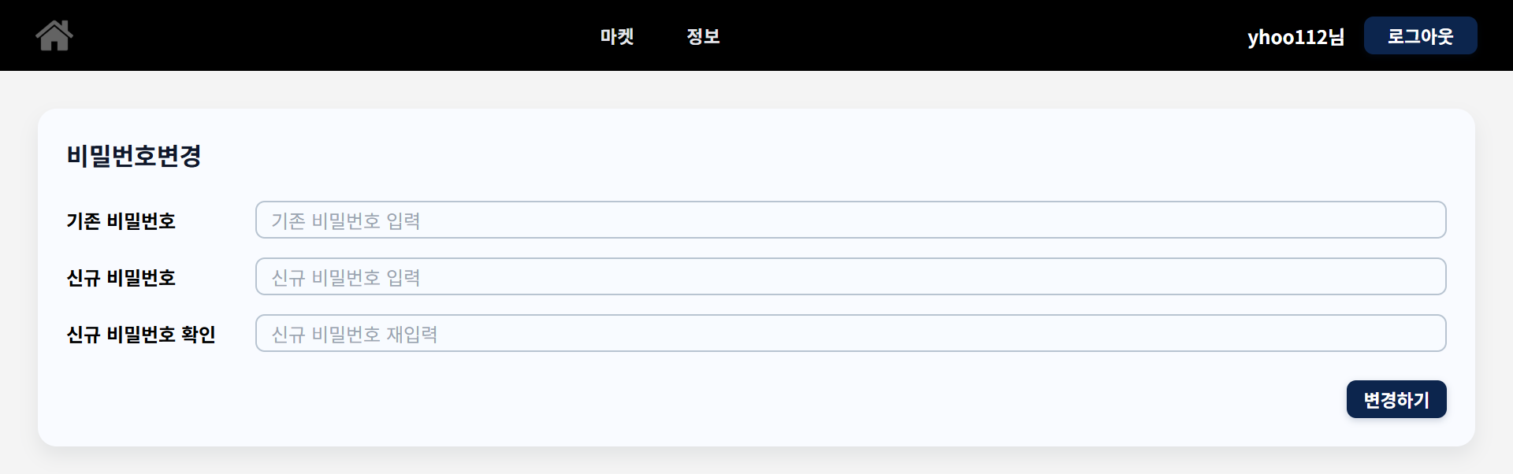
1
비밀번호 정보 입력
정보 – 비밀번호변경
2
변경하기 버튼
* 클릭하여 비밀번호 변경
1
2

Slide 12
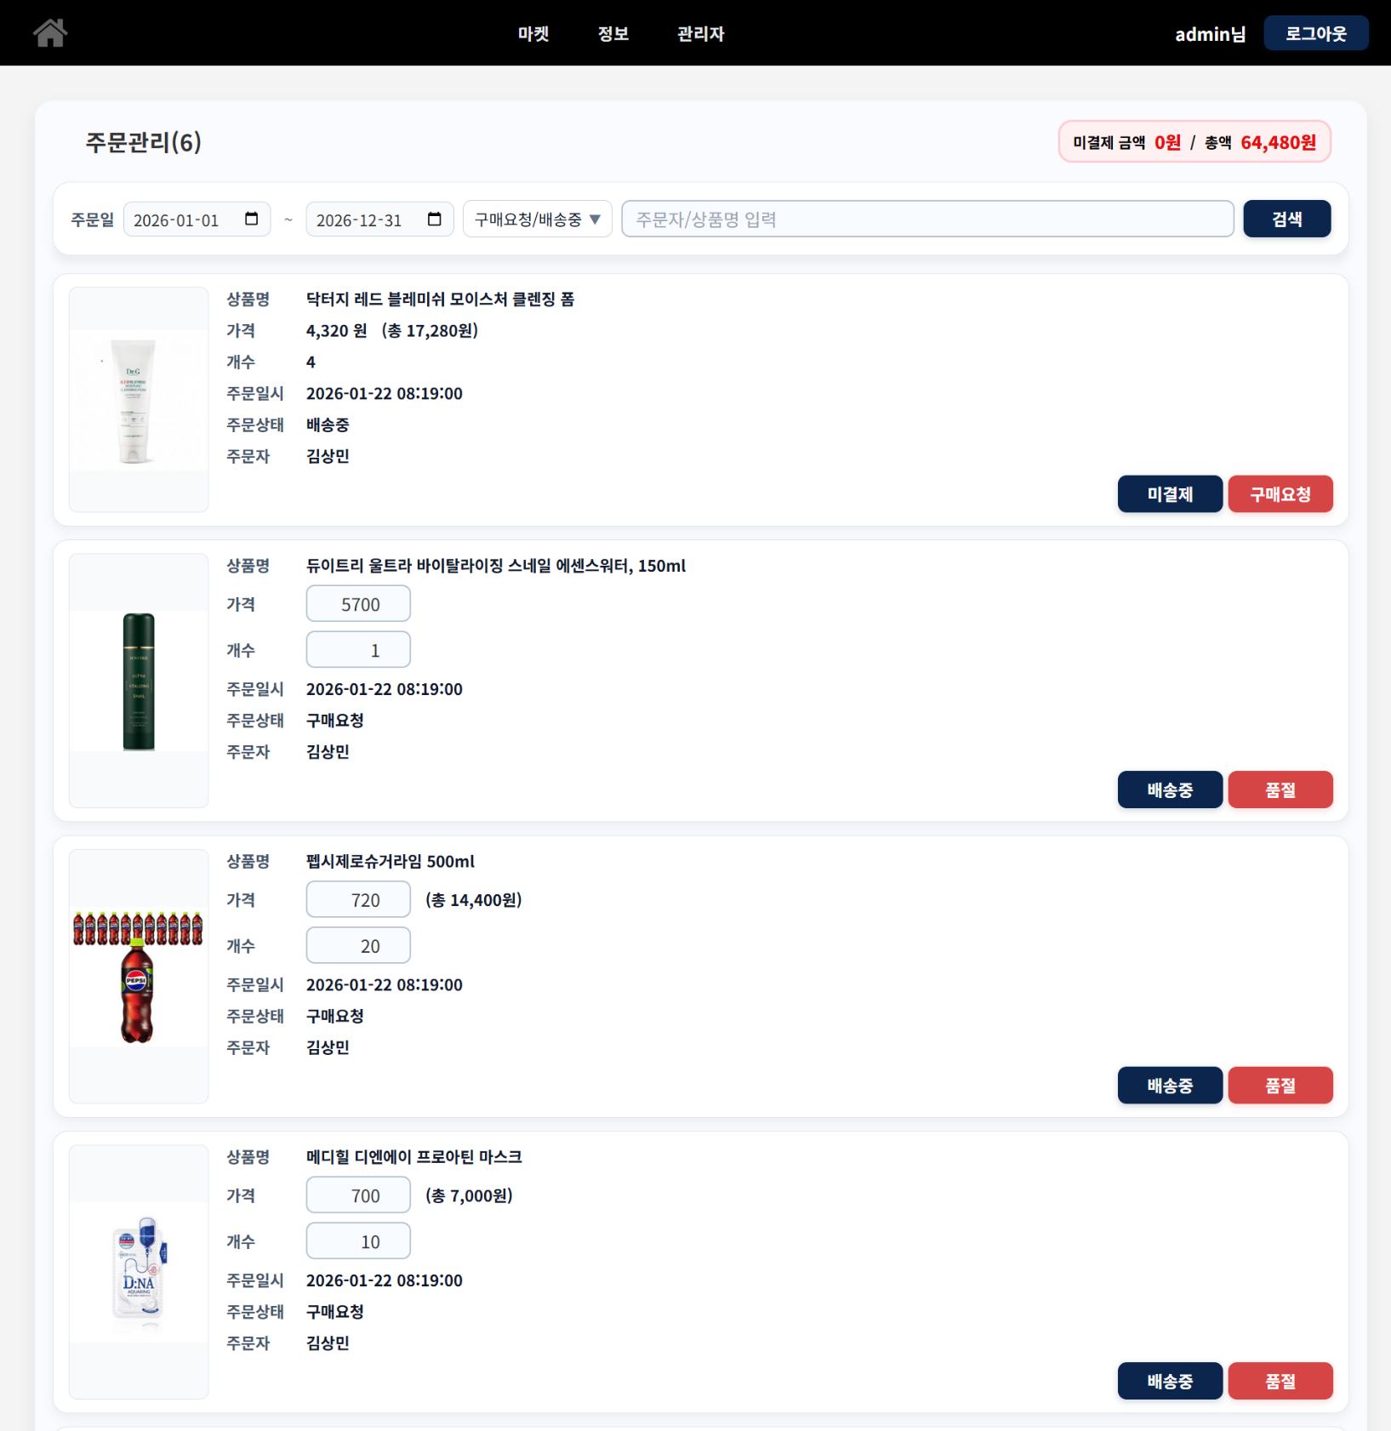
1
미결제 금액: 미결제된 주문 금액 합계
총액: 조회 중인 주문 금액 합계
관리자 – 주문관리
2
검색(주문일 / 주문상태 / 주문자 / 상품명)
1
3
주문상태 변경 버튼
* 현재 주문 상태에 따라 적절한 버튼 제공
2
3

Slide 13
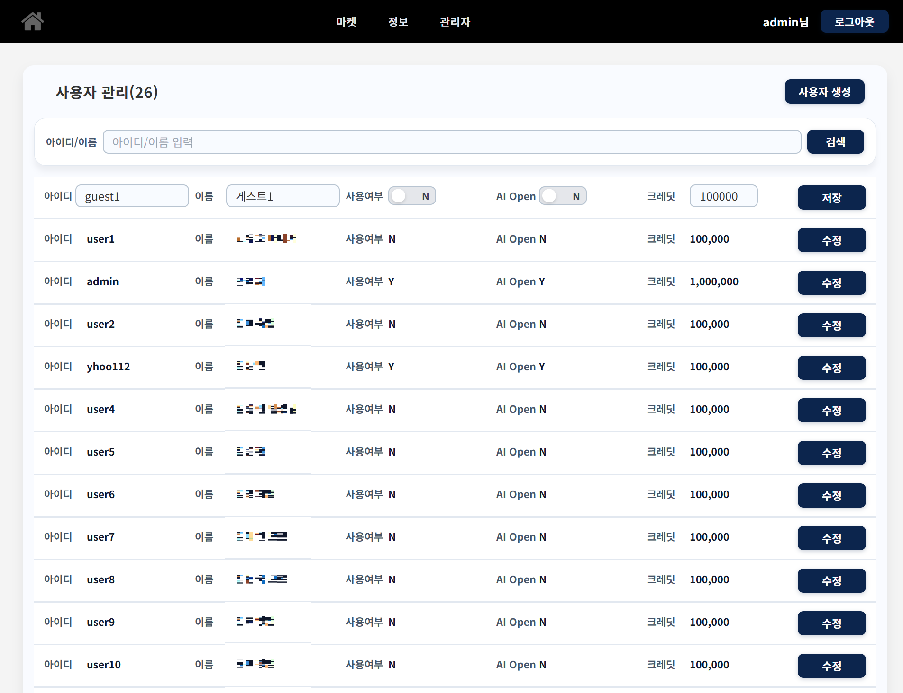
1
사용자 생성 버튼
* 클릭하여 신규 사용자 생성
관리자 – 사용자관리
2
검색(아이디 / 이름)
3
수정 버튼
* 클릭하여 사용자 정보 수정 모드로 변경
1
2
3

Slide 14
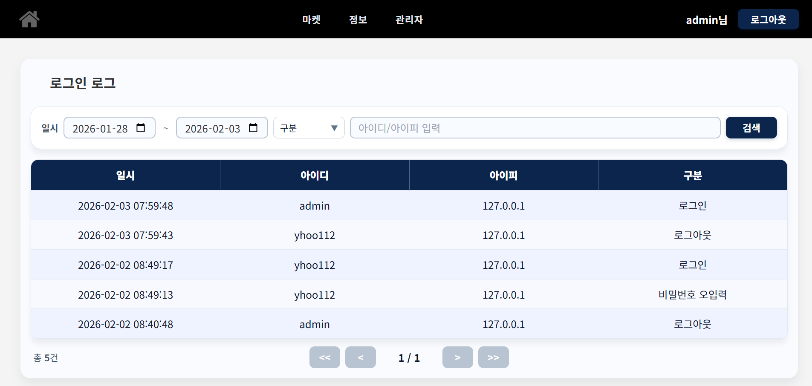
1
검색(일시 / 구분 / 아이디 / 아이피)
관리자 – 로그인로그
2
로그인 정보(일시 / 아이디 /아이피 / 구분)
1
2

Slide 15
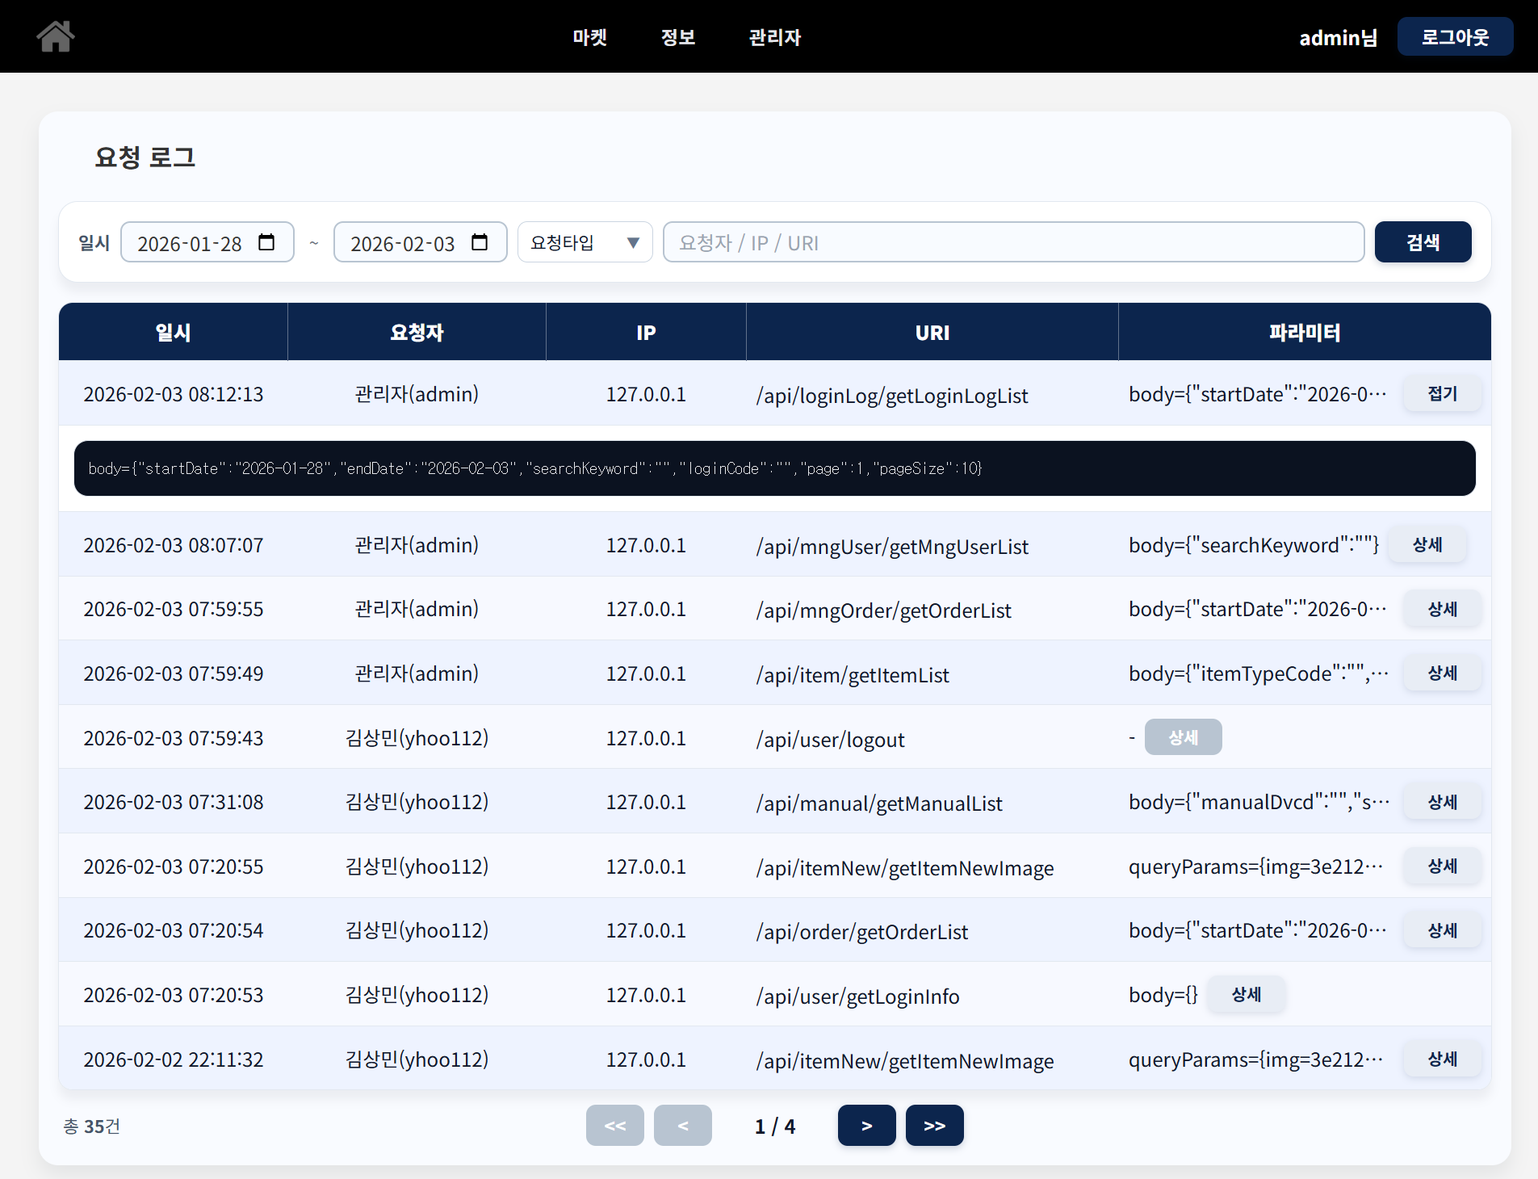
1
검색(일시 / 요청타입 / 요청자 / IP / URL)
관리자 – 요청로그
2
로그 정보
(일시 / 요청자 / IP / URL / 파라미터)
3
상세 버튼
* 클릭하여 파라미터 상세 정보 조회
1
2
3

Slide 16
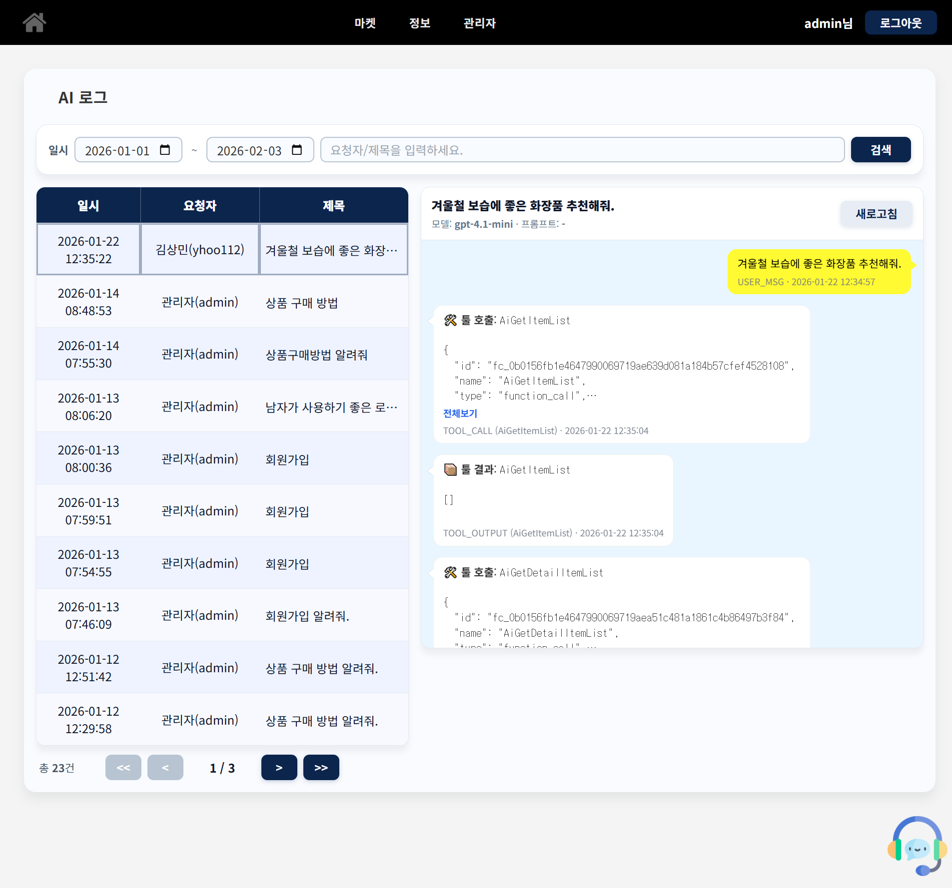
1
검색(일시 / 요청자 / 제목)
관리자 – AI로그
2
로그 정보(일시 / 요청자 / 제목)
* 클릭하여 로그 상세정보 조회
3
로그 상세정보
4
새로고침 버튼
* 클릭하여 로그 상세정보 재조회
1
2
3
4

